Slide 1

AXON FRAMEWORK

Slide 2
TOPICOS
Conceptos Generales
Patrones identificados durante la investigación:
CQRS
Agregado
Event Sourcing
Vista Materializada
Saga
Axon Framework

Slide 3
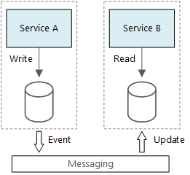
CQRS - COMMAND QUERY RESPONSIBILITY SEGREGATION
Las operaciones de escritura y de lectura escalan idependientemente.
Cada uno cuenta con un esquema optimizado para la tarea a la que es encomendada.
Toda la lógica de negocio se realiza en la escritura o modificación de los datos, mientras que la lectura debe ser lo mas simple posible (como se lee es como se presenta los datos).
En la lectura al ser vistas materializadas estas no requiere que se realicen joins complejos.
Como desventajas:
incrementa la complejidad al momento del diseño e implementación, aún mas si se agrega event sourcing.
Eventual consistencia.

Slide 4
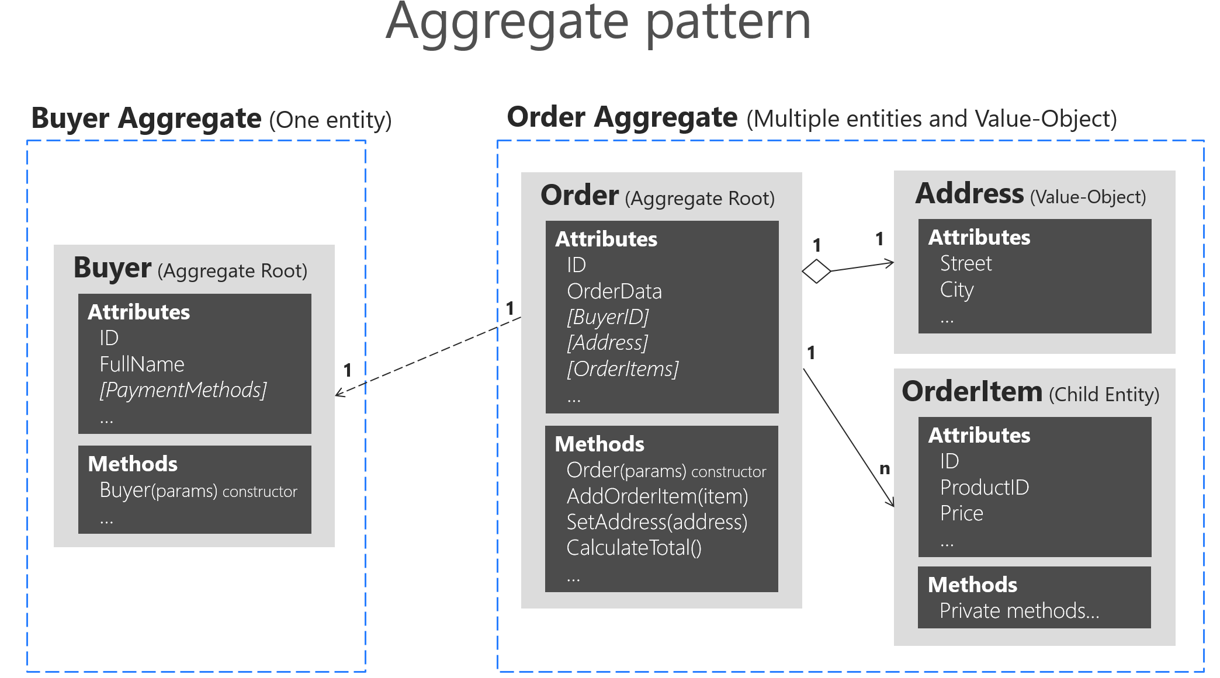
AGREGADO
Es una representación conceptual de un grupo de entidades de negocio que se encarga de ejecutar la lógica de negocio.
Se debe empezar por un concepto de dominio y pensar en las entidades que se usan en las transacciones más comunes relacionadas con ese concepto.
El agregado esta compuesto por una raíz, entidades de negocio y objetos de valor.
La raíz proporciona el acceso a todas las entidades y objetos de valor a través de sus métodos.
Las entidades son objetos de negocio que poseen identificación o que se pueden identificar para el dominio.
Los objetos de valor son objetos que no poseen una identificación o que no necesitan contar con una identificación para el dominio.
Como desventajas:
Almacenamiento y posterior recuperación.
Requiere de practica para poder separar la lógica que corresponde a cada uno de los agregados.

Slide 5
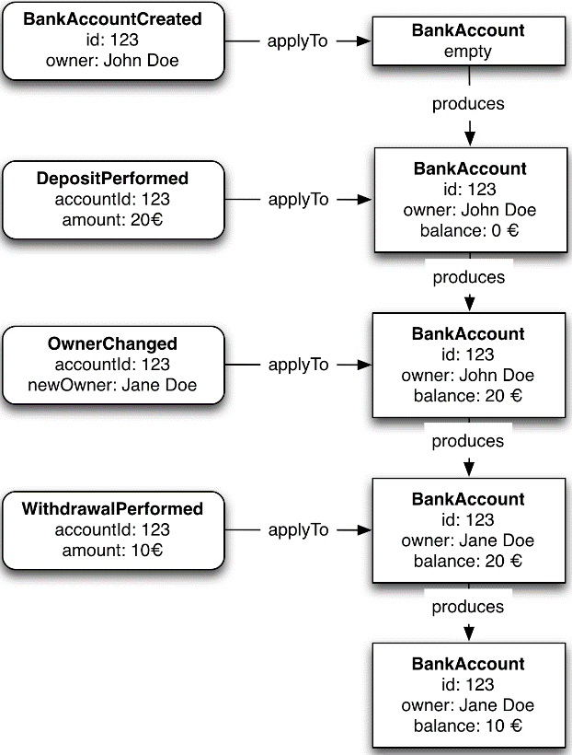
EVENT SOURCING
Consiste en recuperar una serie de eventos previamente almacenados para ejecutarlos sobre nuestro modelo de dominio para obtener el estado actual.
Se aplica sobre los agregados.
Desventajas:
Procesar una enorme cantidad de eventos (ejemplo: 1000 eventos).
Si el contenido de los eventos cambia, ¿Cómo se procesaría los anteriores?.

Slide 6
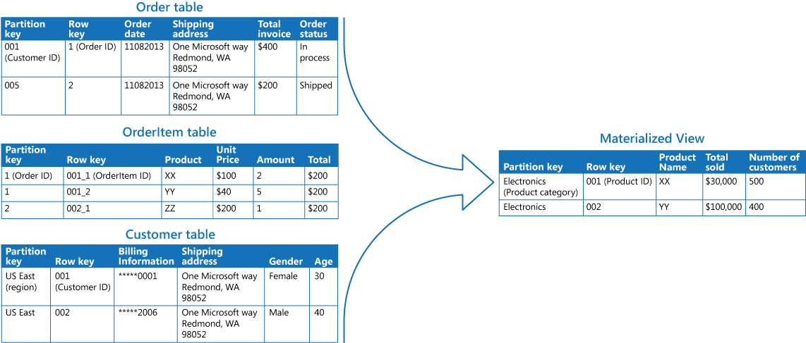
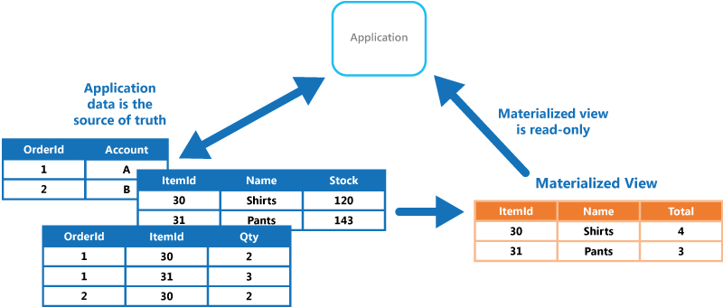
VISTA MATERIALIZADA
Son tablas/colecciones/etc, donde se almacena la data que cumplen un objetivo de negocio.
Se utiliza cuando el origen de los datos posee data no estructurada, semiestructura o cuando no es posible realizar consultas de manera eficiente.
Normalmente una vista materializada es la agrupación de varias tablas/colecciones/etc, evitando los clásicos joins por tanto es optimizado.
A través de un proceso de ETL se actualiza la vista materializada.
Desventajas:
Como transportar la información para actualizar las vistas materializadas.

Slide 7
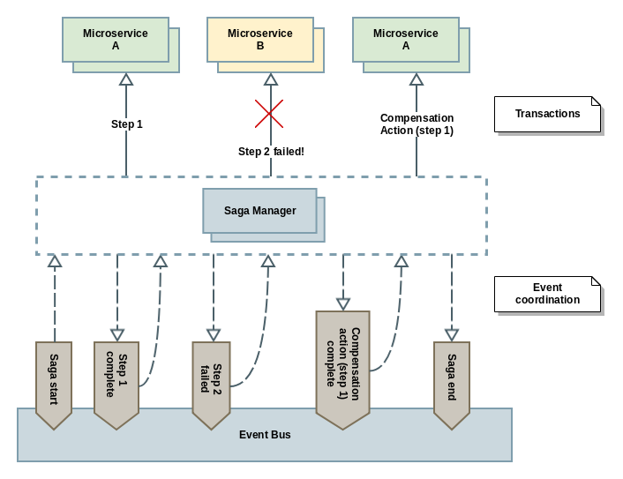
SAGA
La saga es una secuencia de transacciones locales que hay que coordinar. Además para cada una de estas transacciones se debe definir una acción compensatoria que deshaga el cambio que ha hecho la transacción.
Existen dos tipos de saga:
Coreografía.
Orquestación.
Como desventajas:
En teoría parece sencillo, pero ponerlo a funcionar no lo es (gestión de eventos, recuperar el estado de la saga, operaciones idempotentes, etc).
Concurrencia/aislamiento entre sagas.

Slide 8
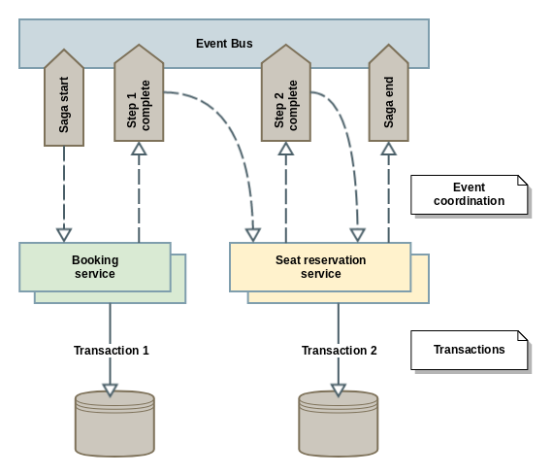
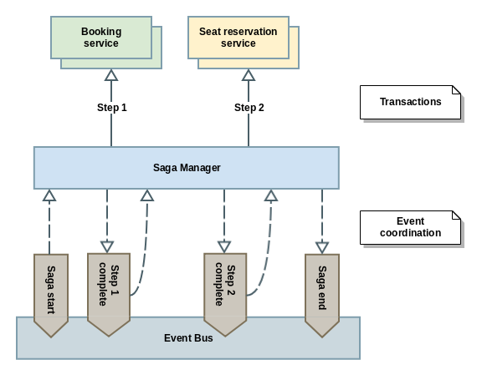
SAGA
Coreografía
Orquestación

Slide 9
AXON FRAMEWORK
En axon existen 3 tipos de mensajes:
Comandos (Commands): Representa la intención de realizar una acción.
Eventos (Events): Representa a las notificaciones cuando ha ocurrido algo importante.
Consultas (Querys): Representa una petición de información.
Axon esta ligado con el manifiesto reactivo: https://www.reactivemanifesto.org/

Slide 10
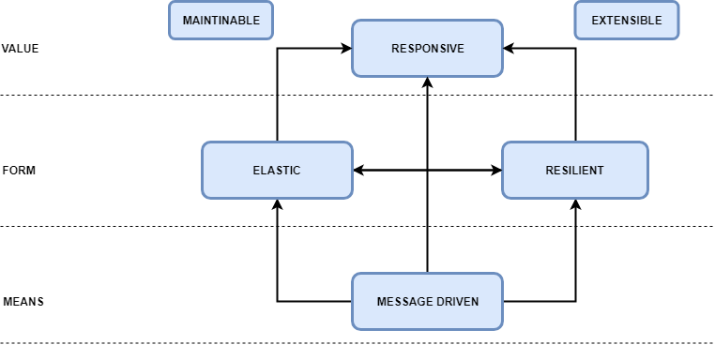
THE REACTIVE MANIFESTO
Orientado a mensajes (Message Driven): la comunicación es asíncrona aunque también puede tener el enfoque síncrono.
Bus de comandos (Command Bus).
Bus de eventos (Event Bus).
Bus de consultas (Query Bus).
Sensibilidad (Responsive): Refiriéndose a la capacidad para completar una tarea en un tiempo determinado (Comandos síncronos o asíncronos).
Resiliencia (Resilient): Gestionar los fallos y recuperarse de ellos (Proporcionar eventos que notifiquen el error a fin de controlarlo y que no existan bloqueos ej: Sagas).
Elasticidad (Elastic): A través del escalamiento vertical u horizontal para gestionar la carga de trabajo (Los comandos podrían ser ejecutados en dos nodos distintos).

Slide 11
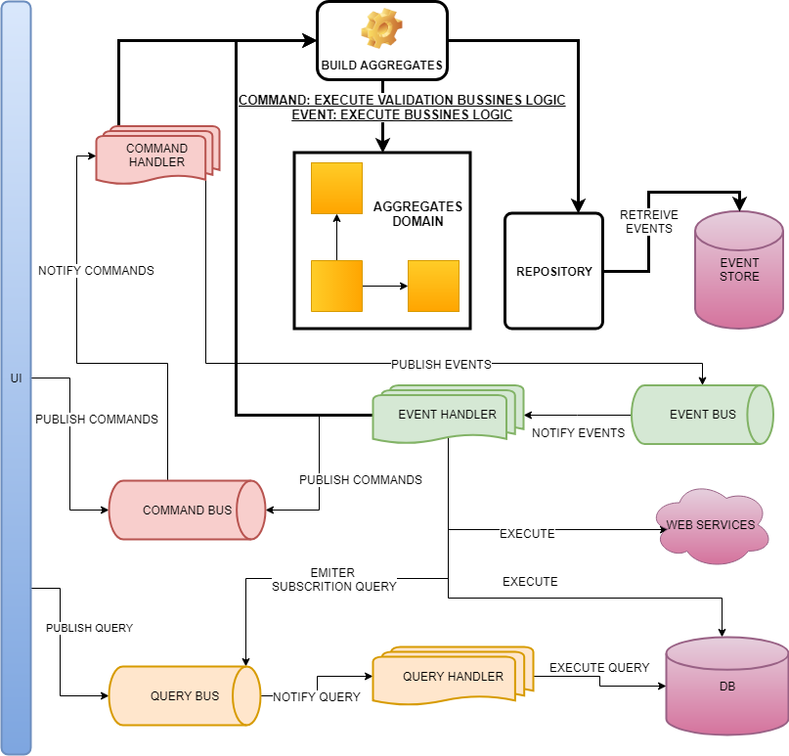
ARQUITECTURA

